Slide 1
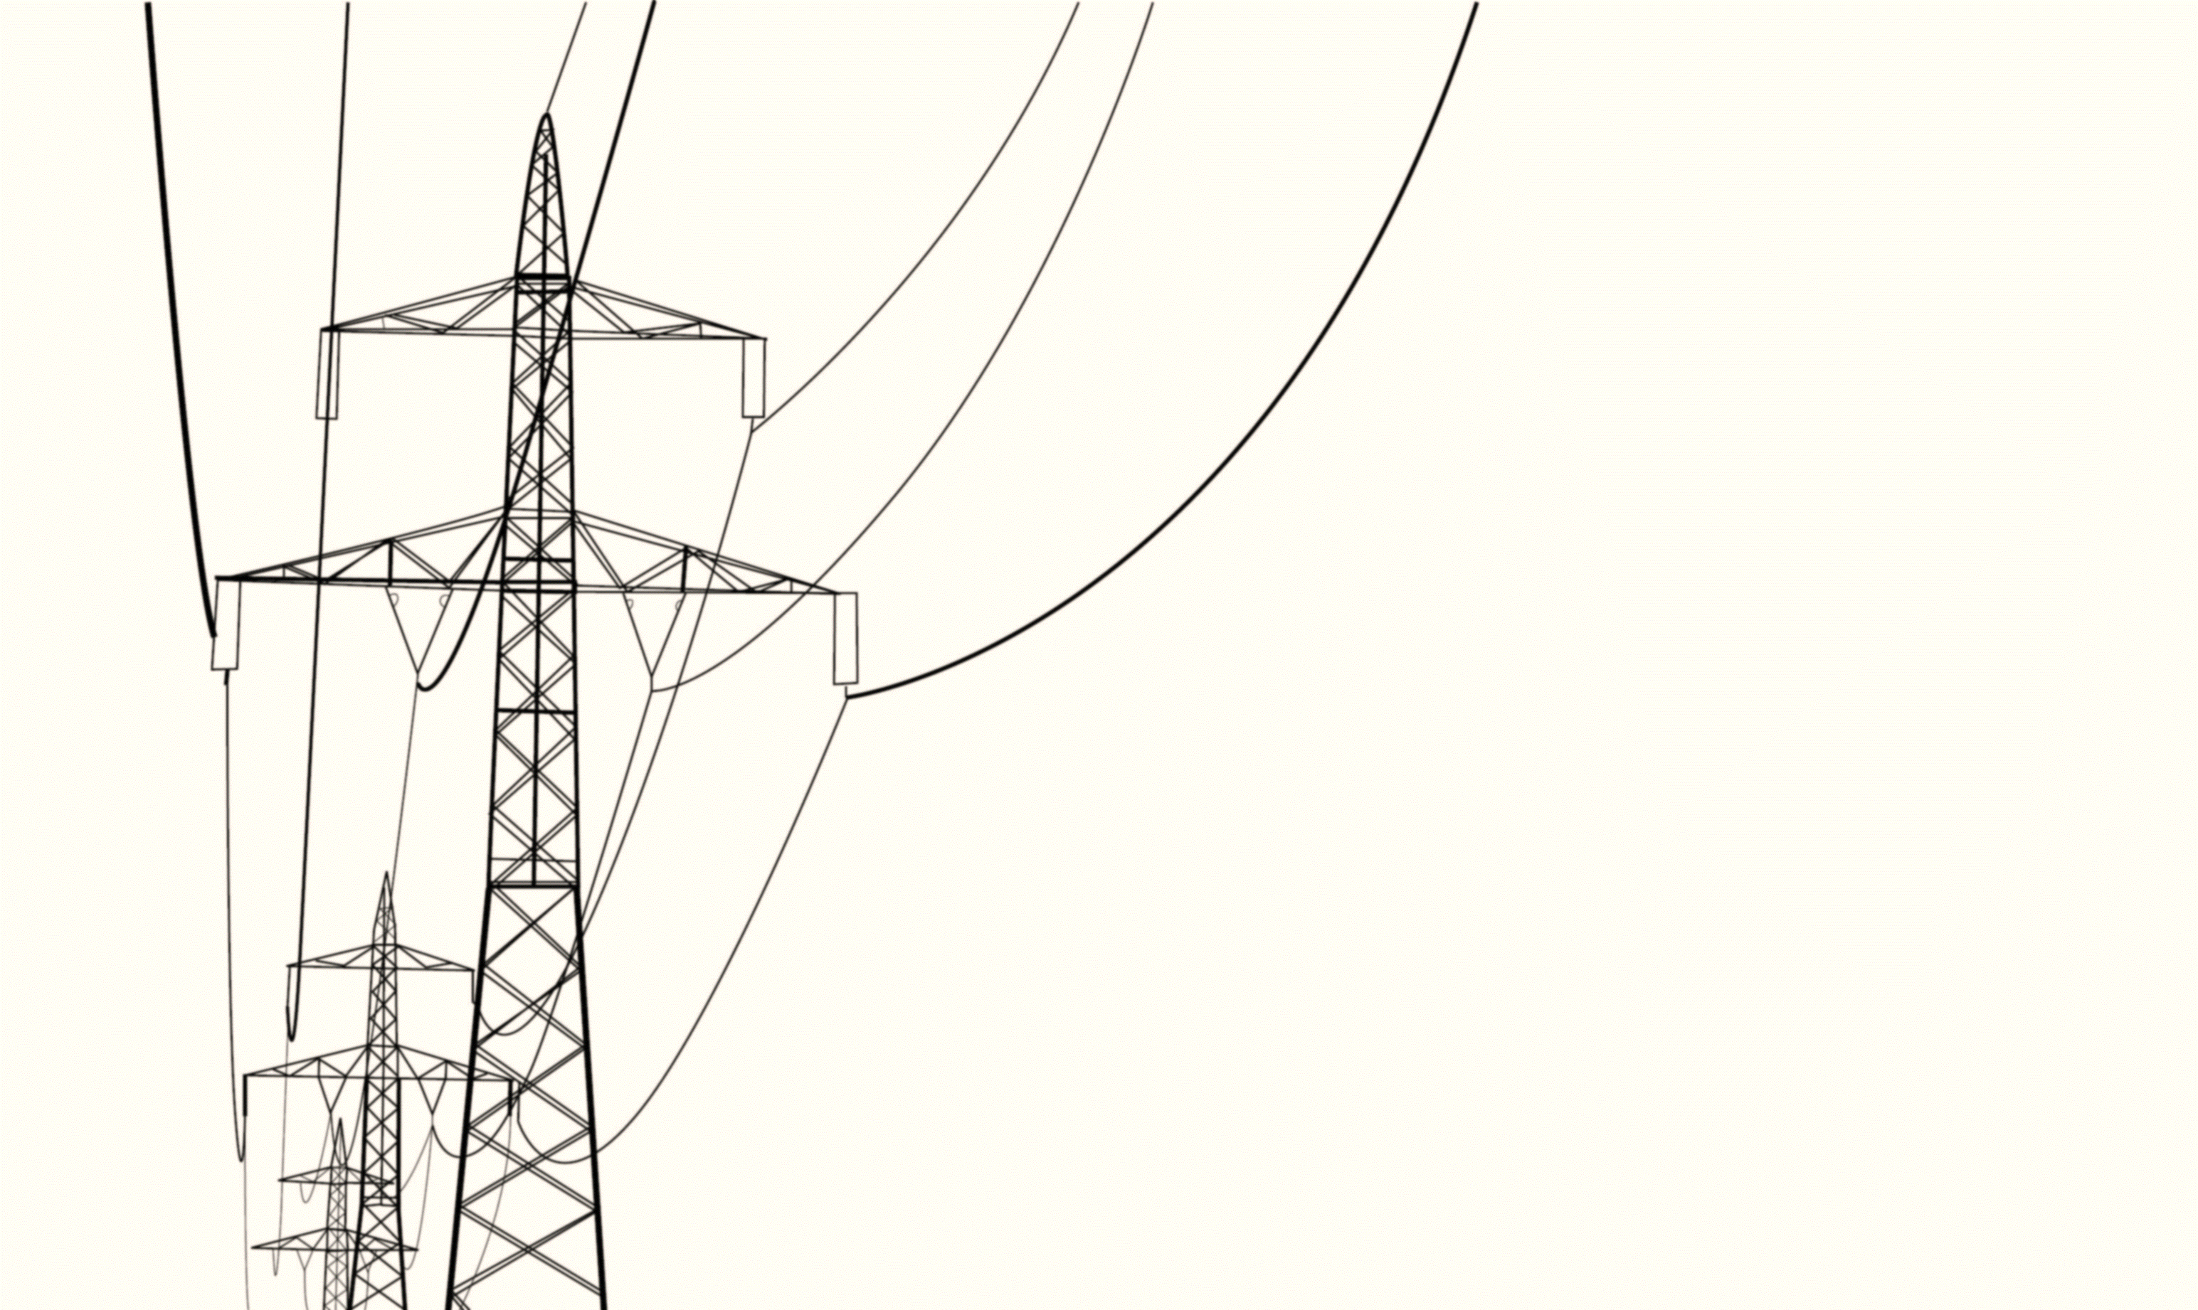
Nichtlineare Modellierung in den Naturwissenschaften: Vergleich von Netzwerkkonzeptionen
Interdisziplinäres Praktikum, WWU Münster, SoSe19
Theoretische Physik
Dr. Svetlana Gurevich, Fenna Stegemerten

Slide 2
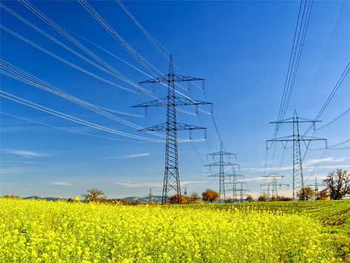
Was untersuchen wir?
Wir wollen am Beispiel NRW herausfinden, welche Struktur sich am besten für Energienetzwerke eignet
Vergleich von Netzwerkkonzepten

Slide 3
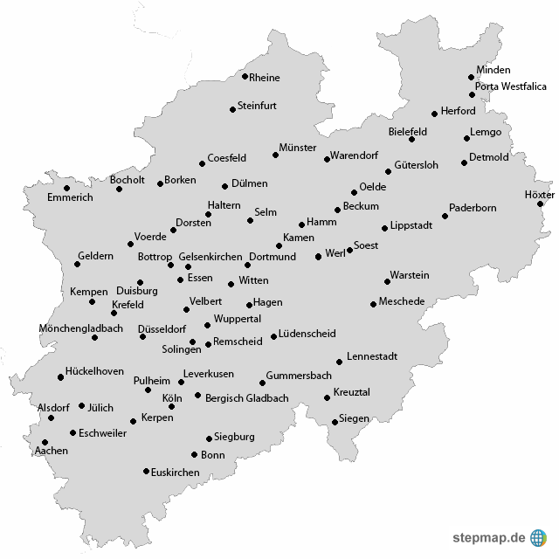
Dazu benötigen wir…
Eine Karte von NRW
Vergleich von Netzwerkkonzepten

Slide 4
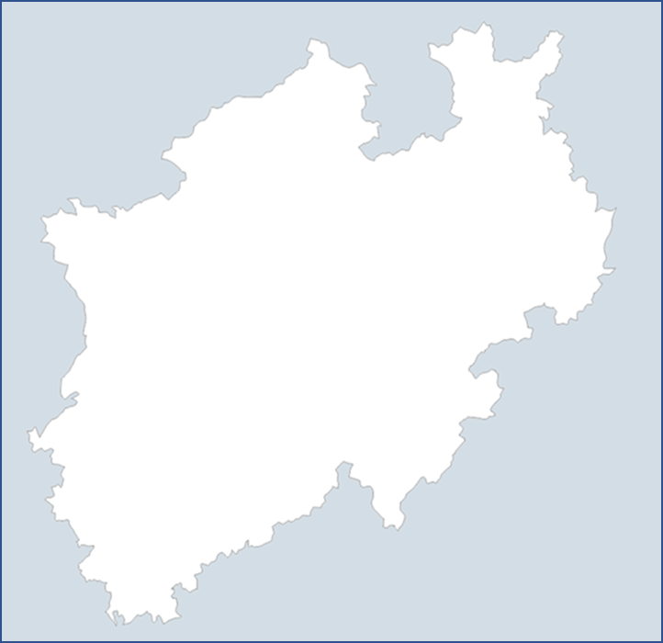
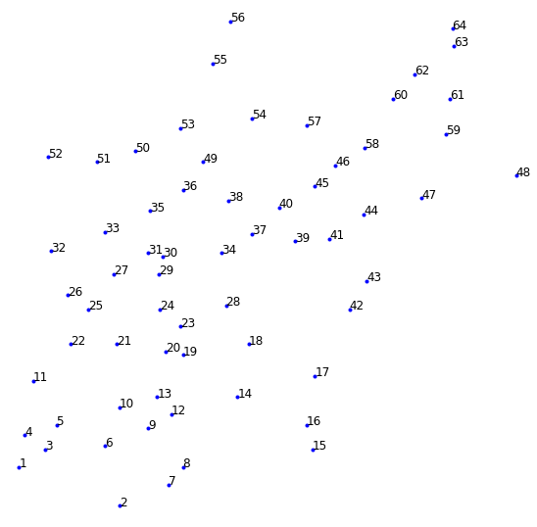
Dazu benötigen wir…
Eine vereinfachte Karte von NRW
Graphentheorie und Kuramotogleichung
Vergleich von Netzwerkkonzepten

Slide 5
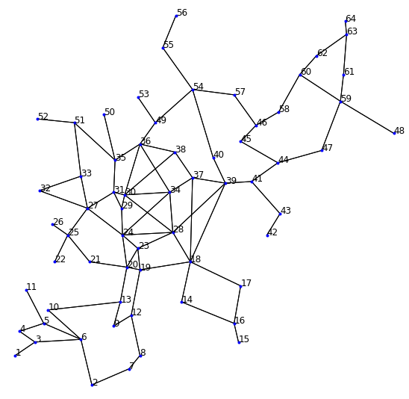
Dazu benötigen wir…
Eine vereinfachte Karte von NRW
Graphentheorie und Kuramotogleichung
Verschiedene Netzwerke zum Vergleich
Vergleichskriterien
Vergleich von Netzwerkkonzepten

Slide 6
Unsere Vergleichskriterien
Gesamtlänge
Synchronisationszeit
Vergleich von Netzwerkkonzepten

Slide 7
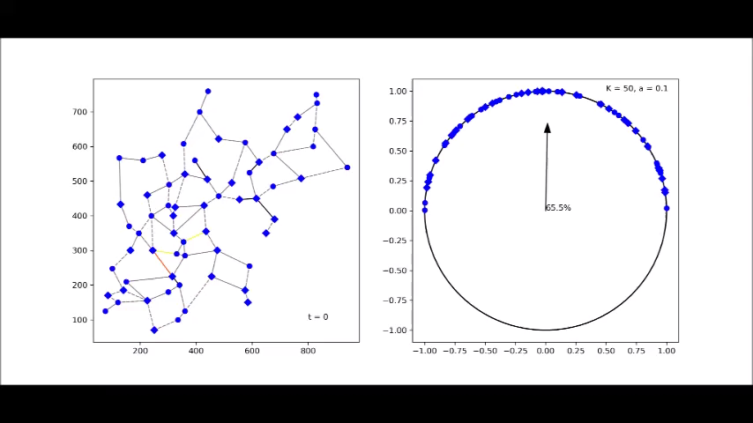

Slide 8
Unsere Vergleichskriterien
Gesamtlänge
Synchronisationszeit
Anfälligkeit gegenüber Kaskadenausfällen
Vergleich von Netzwerkkonzepten

Slide 9
Kaskadenausfallvideo(s)

Slide 10
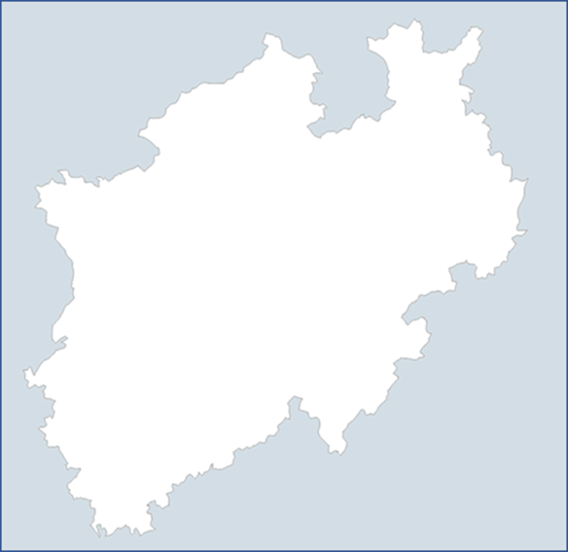

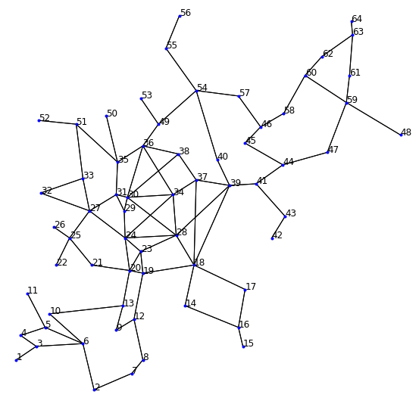
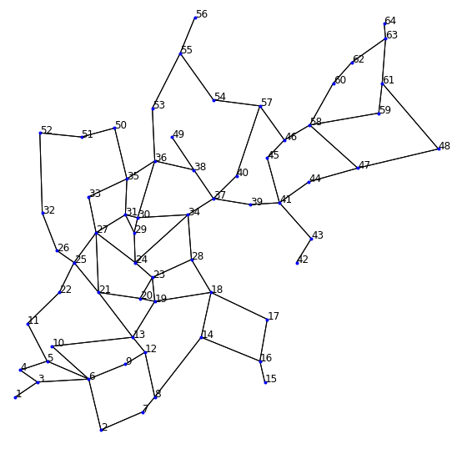
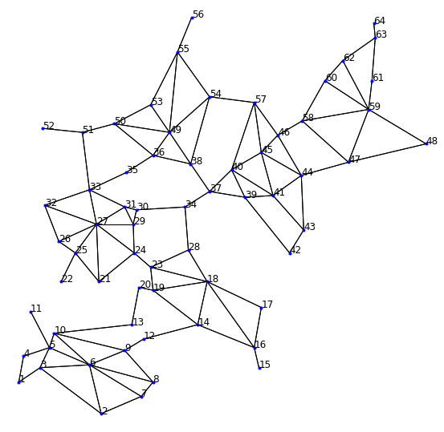
Netzwerke im Vergleich
Zentralisiert
Gesamtlänge: 270,500 km
Synchronisationszeit:
Stabilitätswert:
Flächig
Gesamtlänge: 310,812 km
Synchronisationszeit:
Stabilitätswert:
Dezentral
Gesamtlänge: 356,985 km
Synchronisationszeit:
Stabilitätswert:
Vergleich von Netzwerkkonzepten

Slide 11
Netzwerke im Vergleich
Zufall1
Gesamtlänge: Synchronisationszeit:
Stabilitätswert:
Zufall2
Gesamtlänge: Synchronisationszeit:
Stabilitätswert:
Sparsam
Gesamtlänge: Synchronisationszeit:
Stabilitätswert:
Vergleich von Netzwerkkonzepten

Slide 12
Unser Fazit
Vergleich von Netzwerkkonzepten

Slide 13
Quellen der nicht selbst erstellten Bilder
https://www.thebeachtomatoshack.com/karte-von-nrw-mit-allen-stadten.html (28.06.2019)
https://d-maps.com/carte.php?num_car=24028&lang=de (30.06.2019)
https://noe.orf.at/v2/news/stories/2506538/ (30.06.2019)
Vergleich von Netzwerkkonzepten

